Slide 1

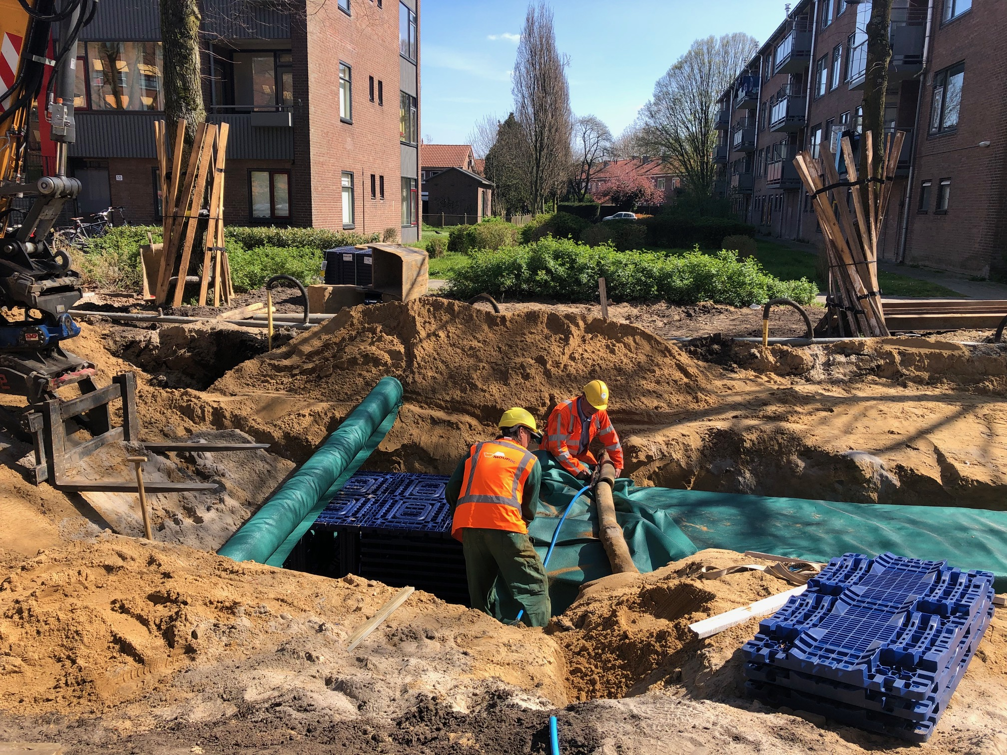

Donderdag 2 juli 2020
Amsterdam Metro & Tram
Van WION naar WIBON, KLIC vanuit verschillende invalshoeken
IMKL
als belangrijke basis
Paul Janssen
(p.janssen@geonovum.nl)

Slide 2
IMKL is een geo-standaard
Stelsel van geo-Standaarden
IMKL use case: WIBON, KLIC, INSPIRE
IMKL beheer
KLIC architectuur
IMKL onderdelen
IMKL versie 2.0 update
IMKL afstemming met …

Slide 3

IMKL is een geo-standaard
Informatie gekoppeld aan locatie
Use case INSPIRE: Delen van milieu/omgevingsinformatie gerelateerd aan locatie.
Use case WIBON: informatie-uitwisseling bovengrondse en ondergrondse netten en netwerken. - onderzoek is verricht naar de precieze ligging van onderdelen van netten op de graaflocatie, en op de graaflocatie de van de Dienst ontvangen gebiedsinformatie aanwezig is.
+
IMKL is een informatiestandaard
IMKL is een geo-informatiestandaard
NEN 3610

Slide 4
Stelsel van geo-Standaarden
De standaard voor geo-informatiemodellering
NEN 3610
Internationale standaarden
INSPIRE methode
Nationaal toegepast
In domein
ISO
ISO/OGC/W3C
ISO/OGC/W3C standaarden
INSPIRE
Europese standaarden
NEN3610
Nationale standaarden
uitwisseling
Sector standaarden
IMTOP
IM . . .
IMAER
IMMetingen
IMWA
IMNAB
IMKAD
IMWE
IMGeo
IMKICH
IMBRO
IMRO
IMLG
IMOOV
IM0101
IMKL
Organisatie specifieke
afspraken

Slide 5
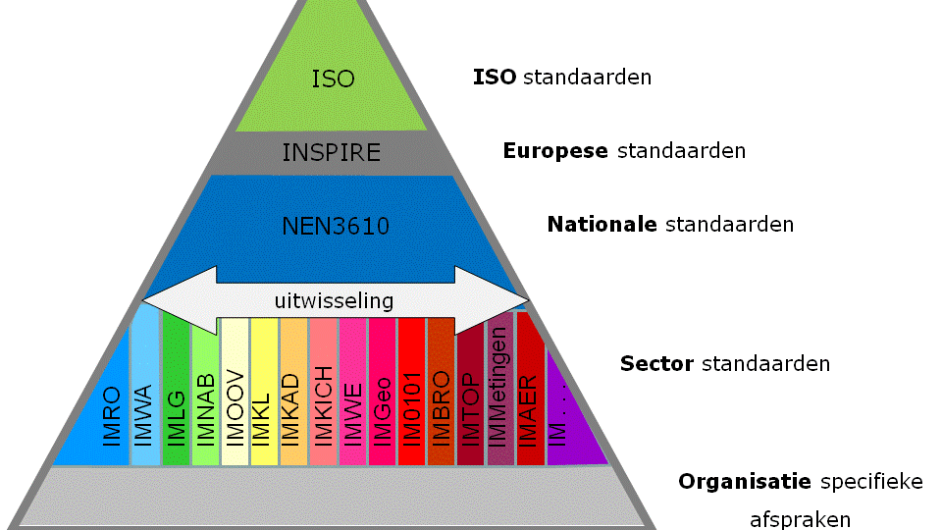
Stelsel van geo-Standaarden
In ontwikkeling

Slide 6


ontwikkelingen
1
Publicatie voorzieningen/catalogi
2
Geo op het Web: Linked Data
3
Integratie met niet Geo
4
API implementatie – GeoJSON……

Slide 7
IMKL use case: WIBON, INSPIRE, KLIC
Data producten
Data productmodel
Inspire UN
INSPIRE US
IMKL uitwissel interface
WIBON
IMWIBON
IMSW
IMKL specificatie
SWater
(BRON) DATA
BevB
IMBevB

Slide 8
IMKL is een extensie van
INSPIRE Utility Network
Generic
Conceptual
Model
IMKL
Utility
Network
Network

Slide 9
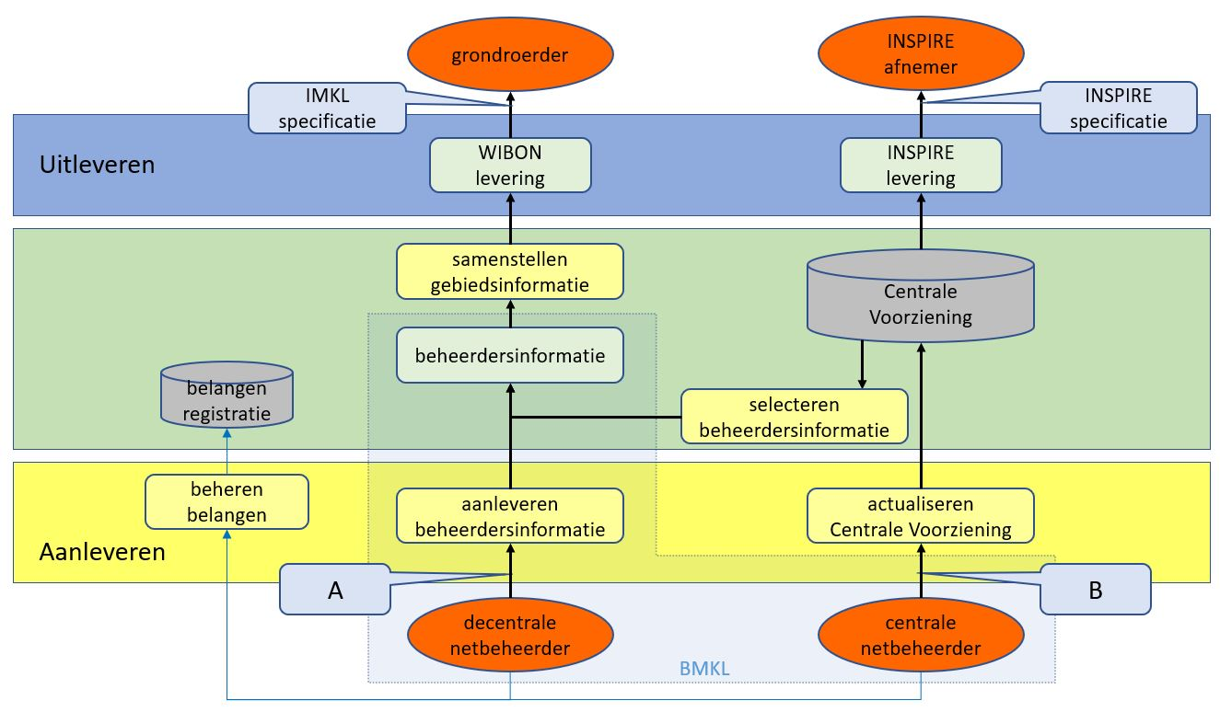
KLIC architectuur

Slide 10






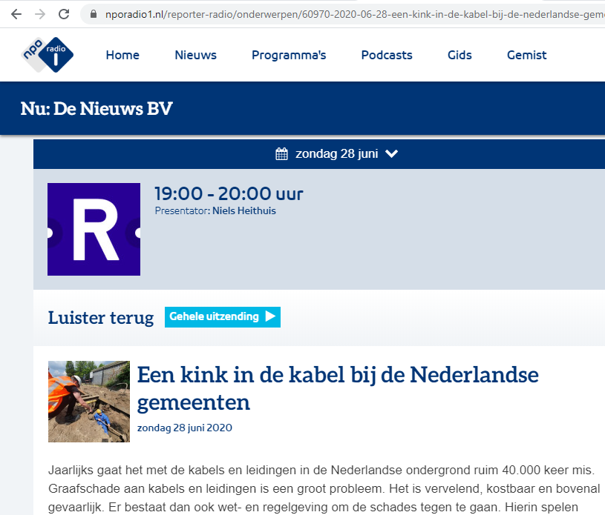








IMKL beheer
KLIC Technische Commissie Standaarden:
Graafsector, Netbeheerders, Kadaster, Geonovum, Overheid
https://zakelijk.kadaster.nl/programma-klic-win
https://github.com/kadaster/klic-win/issues
https://github.com/Geonovum/imkl2015-review/issues

Slide 11

standaard IMKL versie 2.0
Update 1.2.1 -> 2.0

Slide 12
IMKL versie 2.0 update
standaard IMKL versie 2.0
Beheer en ontwikkeling proces
0) Issues beoordelen
1) IMKL standaard bijwerken
2) TCS werkversie akkoord
TCS evaluatie
3) Consultatie
4) Release candidate
5) Vaststellen/publiceren
maart
juli
oktober

Slide 13
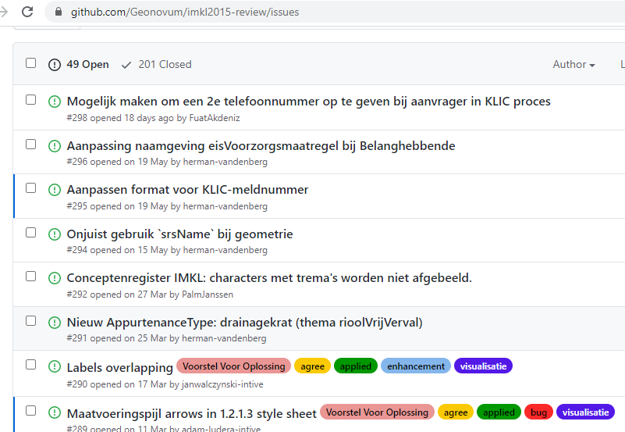
IMKL veranderpunten
50 tal issues:
model, pmkl, waardelijsten
Voorbeelden:
locatieWerkzaamheden specificeren als BAG-Adres
Postcode is geen verplicht attribuut van een adres
Niet betrokken bijlage uit het IMKL halen (KLO-werkgroep "reduceren documenten")
Afsluiters niet (altijd) zichtbaar in een KLIC-viewer
Impact WIBON (breedband) op de KLIC standaarden (KLIC-WIN)

Slide 14
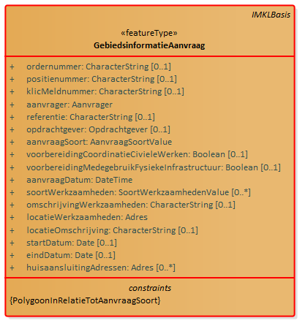
Impact WIBON (breedband) op de IMKL standaard

Slide 15
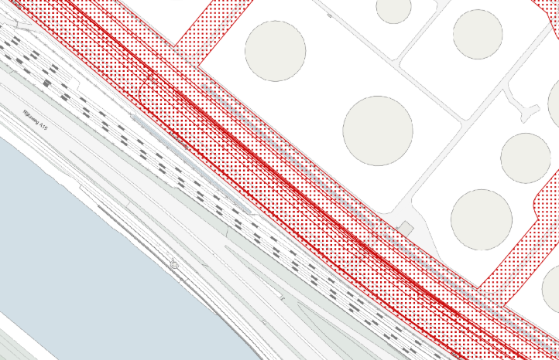
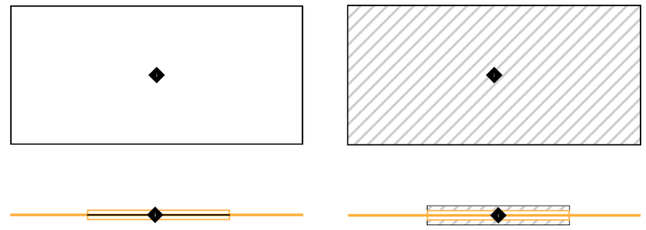
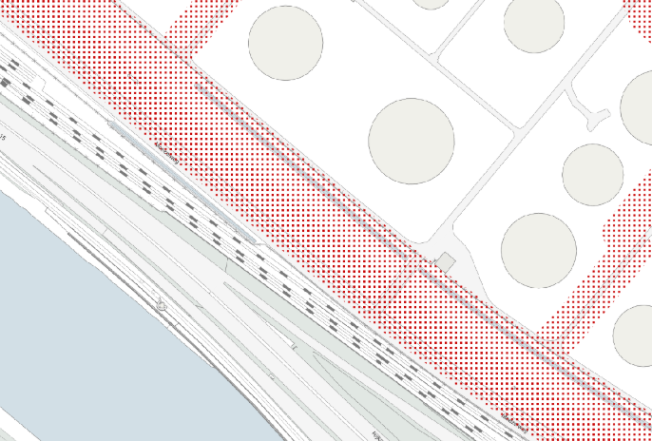
Voorbeeld visualisatieaanpassing
Was
Visualisatie extraDetailInfo:
EV vlakken
Was Wordt
Wordt

Slide 16

IMKL onderdelen
https://register.geostandaarden.nl/
IMKL_Dataspecificatie_2.0io
IMKL Objectcatalogus_2.0
object-attributen-ExtraRegels.xlsx
IMKL - 2.0io waardelijsten.xlsx
PMKL-Handreiking-visualisatie_2.0io
Symbology
imkl-wibon2.0.xsd
Imkl-waardelijsten-2.0io.rdf
Update conceptenregister
Consultatie
Plan: Juli-Augustus

Slide 17
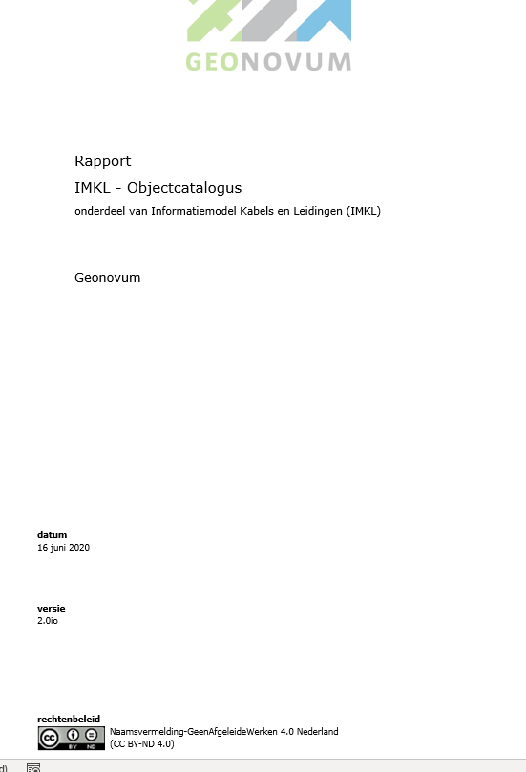
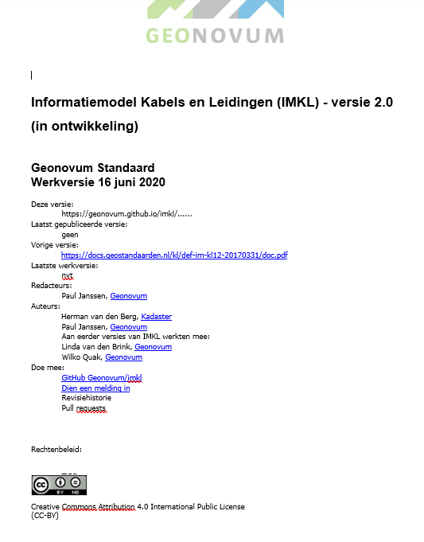

Slide 18
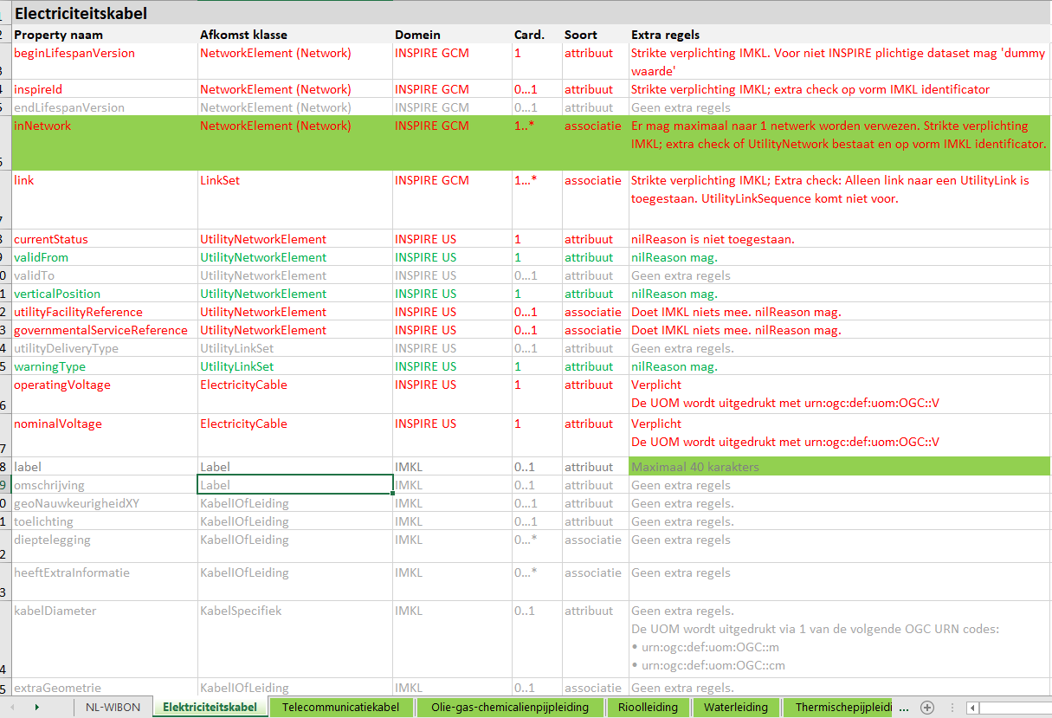
IMKLv 2.0io
object-attributen-
ExtraRegels

Slide 19
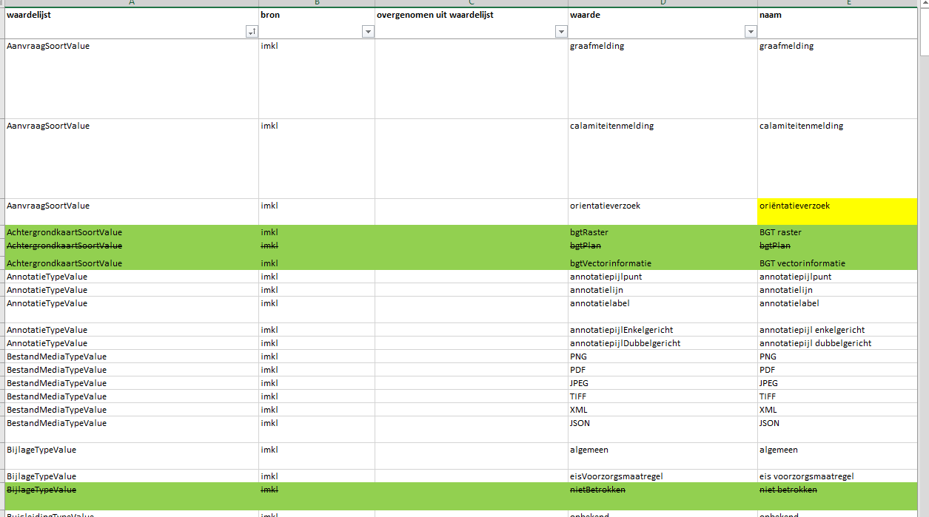
Waardelijst

Slide 20
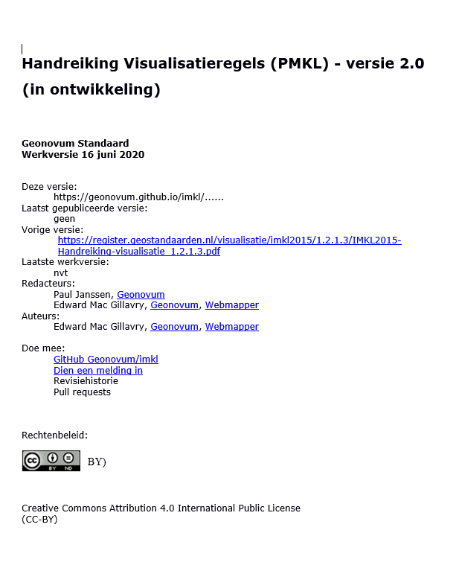
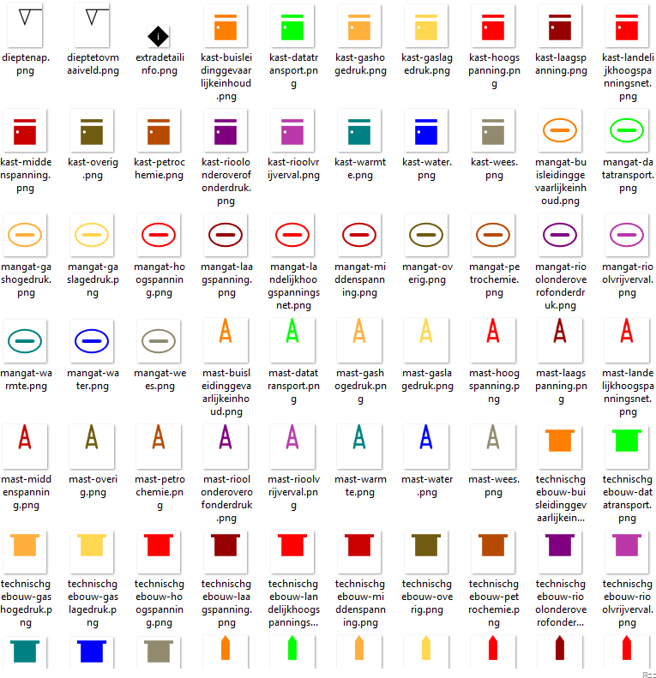

Slide 21
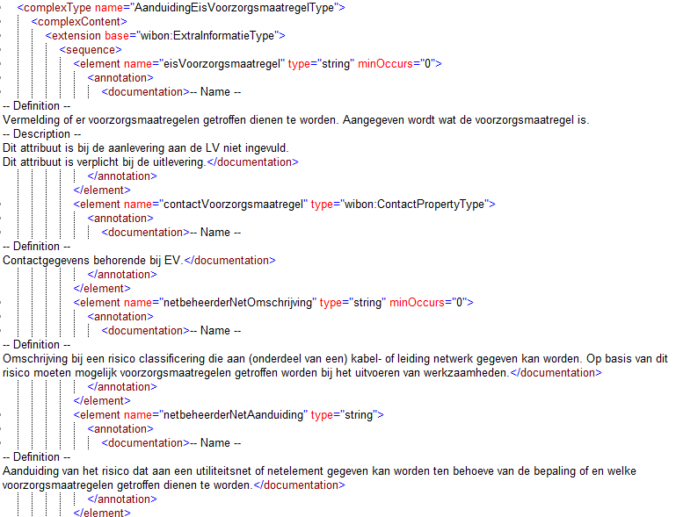
<?xml version="1.0" encoding="UTF-8"?>
<!--
Changelog.
======================
General: Changes to the 1.2.1 schema are indicated by "adapted 4-2.0".
Startversion is imkl2015-wion.xsd version 1.2.1 published on https://register.geostandaarden.nl/gmlapplicatieschema/imkl2015/1.2.1/imkl2015-wion.xsd
======================
2020-06-16:
Version: 2.0io20200616
Informatiepolygoon: definition added: Definition
Een informatiepolygoon is de weergave door een grondroerder van het gebied, waarvoor gebiedsinformatie wordt gevraagd. ">

Slide 22
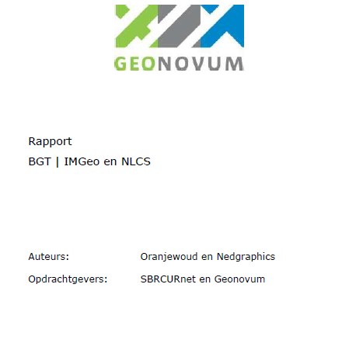
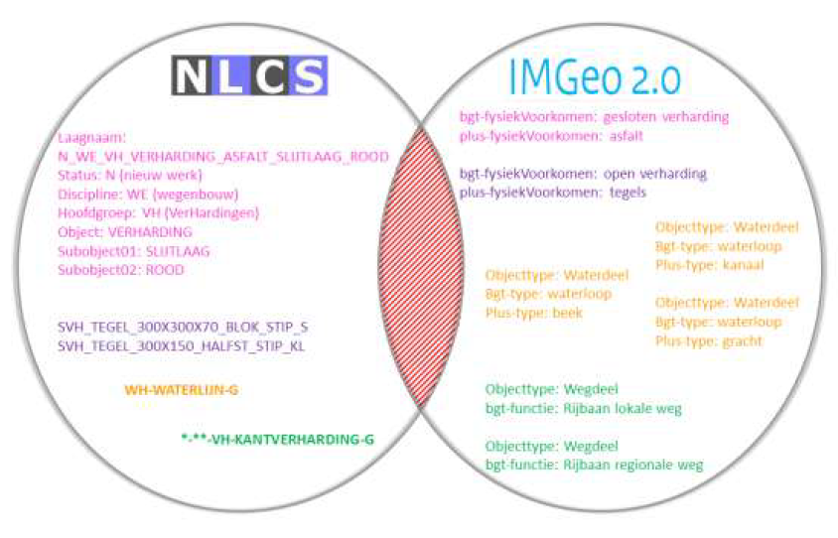
NLCS en IMKL
IMKL afstemming met …
Dit zou kunnen

Slide 23
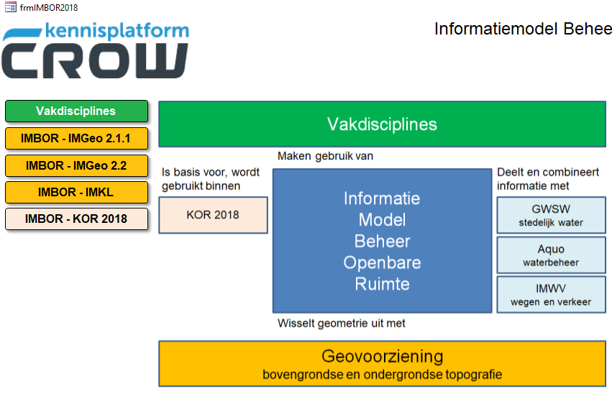
IMBOR en IMKL
IMKL afstemming met …
In proces: mapping IMBOR - IMKL

Slide 24
IMKL versie 2.0 update
standaard IMKL versie 2.0
0) Issues beoordelen
1) IMKL standaard bijwerken
2) TCS werkversie akkoord
TCS evaluatie
3) Consultatie
4) Release candidate
5) Vaststellen/publiceren
maart
juli
oktober

